Slide 1
観光事業論 その他

Slide 2
26年間で215か国ベンツの旅、ホルトルフ夫妻の過酷な珍道中 【動画・画像】
http://www.huffingtonpost.jp/autoblogjapan/traveling_b_6018776.html
https://www.youtube.com/watch?feature=player_embedded&v=Vdc3MFhj9rU

Slide 3
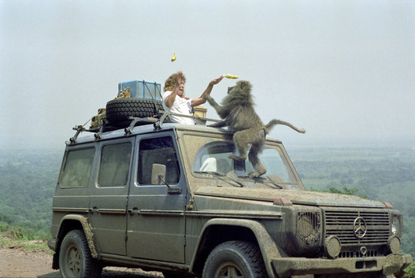

Slide 4
ついに人類の夢が！空飛ぶクルマ
https://www.youtube.com/watch?v=kzYb68qXpD0

Slide 5
伝染病の世界地図：予防可能な病気が先進国で流行する理由 http://www.cfr.org/interactives/GH_Vaccine_Map/#map
麻疹や風疹などのワクチン予防可能疾患が、発展途上国だけでなく、先進国でも流行していることがわかる地図を紹介。英国では、反ワクチン運動が一因となっている可能性があるという。
米国の超党派組織で、『フォーリン・アフェアーズ』の刊行などで知られる外交問題評議会は、ワクチンで予防可能な伝染病の流行に関するデータを2008年から収集し、そのデータを インタラクティヴマップで可視化している。
関心がある人は、この数年間に世界で病気が流行した地点を時系列で確認できる。主なデータは、麻疹（はしか）、流行性耳下腺炎（おたふく風邪）、風疹、百日咳、およびポリオだが、他のいくつかの病気が流行した記録も見ることが可能だ。

Slide 6
アフリカでは麻疹とポリオが最もよく流行しているが、あまり見られない病気の流行もある。例えば、ザンビアとジンバブエでは腸チフス、ウガンダではエボラ出血熱の流行があり、シエラレオネでは2012年にコレラが大流行している。一方、風疹はそのほとんどが日本と東欧で発生しており、百日咳は米国、オーストラリア、ニュージーランドでよく発生している。
『Los Angeles Times』紙はこの地図について、さまざまな反ワクチン運動とワクチンへの恐れが世界の一部地域で影響している可能性を示すと指摘した。その一例として挙がっているのが、麻疹の流行が集中的に起こっている英国だ。

Slide 7
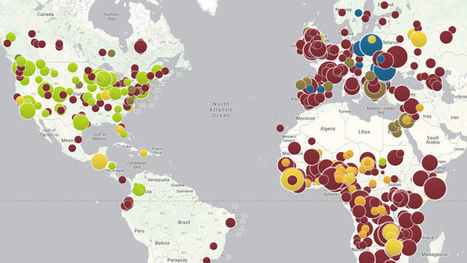
The toll of the anti-vaccination movement, in one devastating graphic

Slide 8
ただし、指摘すべき点がもうひとつある。英国で新三種混合ワクチンが標準的な予防接種として導入されたのは1988年になってからであり、しかも、この時期に予防接種を受けた子どもの中には、免疫をつけるために必要な2回の接種のうち1回しか受けられなかった人もいたのだ。従って、英国で麻疹が流行する原因が、ウェイクフィールド氏の論文のみにあるとは言えない。それでも、この論文が影響した可能性は大いにあり、現在でもその影響は確実に見ることができる。
※日本では、1988年から新三種混合ワクチンが実施されていた。しかしムンプス（流行性耳下腺炎）ワクチンによる副反応（無菌性髄膜炎の発生率が高いこと）が問題となって、1993年に中止となった。現在では、個別接種が行なわれているほか、2006年4月から、副反応が問題となったムンプスワクチンを除いた、麻疹・風疹混合（MR）ワクチンの接種が開始された。

Slide 9
英国では1998年、アンドリュー・ウェイクフィールドが、新三種混合ワクチン（MMRワクチン：麻疹、流行性耳下腺炎、風疹）が子どもの自閉症に関連しているという内容の論文を発表した。
その後の研究と調査によって、この論文は信ぴょう性に乏しいことが広く認められたため、複数の共著者がこの説の支持を撤回し、ウェイクフィールド氏は医療監察委員会（GMC）から医師免許を剥奪された（英医学誌『ランセット』は2010年、1998年の論文を完全に撤回すると発表した）。
だが、ウェイクフィールド氏の研究は英国等の諸国で影響力を持ち、多くの保護者が新三種混合ワクチンに疑いを抱くようになった。英国での接種率は、この論文が発表される前には92%だったが、論文公開後には80%に減少した。

Slide 10
LTEの普及率、 Wifiのニーズ
日本ではLTEの普及率が高い、定額で利用できる。だから、フリーWifiのニーズがほとんどない。
Wifiスポットの普及率は3GやLTEの普及率と反比例にある。日本ではソフトバンクのWifiスポットが一番多い。携帯の基地局よりとWifiアンテナのほうが安く設置できる。 無料で利用することは、費用が別のものに転嫁されている。
カフェの場合はコーヒー代。Wifiがあることで顧客が増えるかというと、そういうユーザーは決して多くない。
オリンピックに向けて対応するのはプリペイドSIMの販売ルールの整備。SIM売った方が絶対便利。
日本のモバイルネットワークの素晴らしさをわかってもらえる。あと、電波法改正。外国人が持ってるスマホは厳密には違法

Slide 11
ビジネスモデルを築き上げた伊勢講
御師が産業の大神である豊受大御神を、農民に広めたのがお蔭参りのきっかけである。
御師は数名ずつのグループに分かれて各地に散らばり、農村部で伊勢暦を配ったり、豊作祈願を行ったりして、その年に収穫された米を初穂料として受け取る事で生計。
伊勢神宮の神田には全国から稲穂の種が集まり、参宮した農民は品種改良された新種の種を持ち帰った。

Slide 12
江戸時代も中頃になると、農業技術の進歩により、農家の中に現金収入を得られる者が増え、新たな知識や見聞、物品を求めて旅をしようと思い立つ者が現れるようになった。
しかし、農民の移動に規制があった江戸時代に旅をするにはそれなりの理由が必要で、その口実として伊勢神宮参詣という名目が使われるようになった。
当時、他藩の領地を通るために必要不可欠な通行手形の発行には厳しい制限があったが、伊勢神宮参詣を目的とする旅についてはほぼ無条件で通行手形を発行してもらえたためである（この他にも、善光寺参詣や日光東照宮参詣など、寺社参詣目的の旅についてはおおむね通行手形の発行が認められていた。通行手形の発行は、在住地の町役人・村役人など集落の代表者または菩提寺に申請した）。この口実には、御師が各地の農民に対して伊勢神宮参詣の勧誘活動を行っていたことも理由になっていたようである。
現代のビザ解禁

Slide 13
こうして伊勢に旅立った者は、伊勢滞在時に大抵、自分達の集落を担当している御師のお世話になっていた。御師は伊勢参拝に来る人をもてなすため、自分の家で宿屋を経営している事が多かった。御師の宿屋では盛装した御師によって豪華な食器に載った伊勢や松坂の山海の珍味などの豪勢な料理や歌舞でもてなし、農民が住んでいる所では使ったことがないような絹の布団に寝かせる、など、参拝者を飽きさせないもてなしを行った。また、伊勢神宮や伊勢観光のガイドも勤め、参拝の作法を教えたり、伊勢の名所や歓楽街を案内して回った。この時、豊受大御神が祀られている外宮を先に参拝し天照大御神が祀られている本殿の内宮へ向かうしきたりで、外宮先祭という。
お蔭参りに行く者はその者が属する集落の代表として集落から集められたお金で伊勢に赴いたため、手ぶらで帰ってくる事がはばかられた。また、当時、最新情報の発信地であったお伊勢さんで知識や技術、流行などを知り見聞を広げるための旅でもあった。お蔭参りから帰ってきた者によって、最新のファッション（例：最新の織物の柄）や農具（例：新しい品種の農作物がもたらされる。箕に代わって、手動式風車でおこした風で籾を選別する唐箕が広まる）、音楽や芸能（伊勢音頭に起源を持つ歌舞が各地に広まる）が、実際の品物や口頭、紙に書いた旅の記録によって各地に伝わった。

Slide 14
国家神道に潰された伊勢講
江戸時代には百姓と神職の中間の身分とされ、経済の安定により庶民の間で寺社詣りが信仰と遊興の側面を併せ持つようになっていく中で、伊勢・富士を中心に出雲・津島など多くの神社で御師の制度が発達した。
特に伊勢や富士では全国に檀那を持つまでに至った。

Slide 15
例えば、伊勢御師は全国各地に派遣され、現地の伊勢講の世話を行い、彼らが伊勢参りに訪れた際には自己の宿坊で迎え入れて便宜を図った。同様のことは各地で行われ、中世から近世にかけて、御師の間で師職（御師の職）や檀那の相続や譲渡・売買が盛んになり、勢力の強い御師のもとに檀那や祈祷料などが集まった。一方で熊野御師は熊野信仰の衰退とともに衰退した。
明治に入ると、政府主導の神祇制度が整備されたため、急速に御師は衰退した。

Slide 16
旅館の生き残りをかけた戦い
「日本の宿泊業は、もっとも生ぬるい業界のひとつ。
旅行会社にお願いすれば、添乗員がお客さんを連れてきてくれた。ところが海外のお客さんはそうはいかない。受け入れ態勢を整えないといけないので、敬遠する経営者も多い。
しかし、20年後には日本の経済規模がいまの3分の2になる。その中で生き残っていけるのか」
厚生労働省の発表によると、2013年3月現在の旅館業における営業許可施設数は8万412施設だが、前年度より992施設減っている

Slide 17
稼働率
観光庁が発表した2013年10～12月の統計によると、全国の旅館の稼働率は33.3%にすぎない。一方、ビジネスホテルは72.8%で、シティホテルは77.5％。旅館にはビジネス需要が少ないというハンディもあるが、それにしても大きな差
国内市場が縮小していくなか、海外からの客をどれだけ呼び込めるかが勝敗を分ける？

